Slide 1
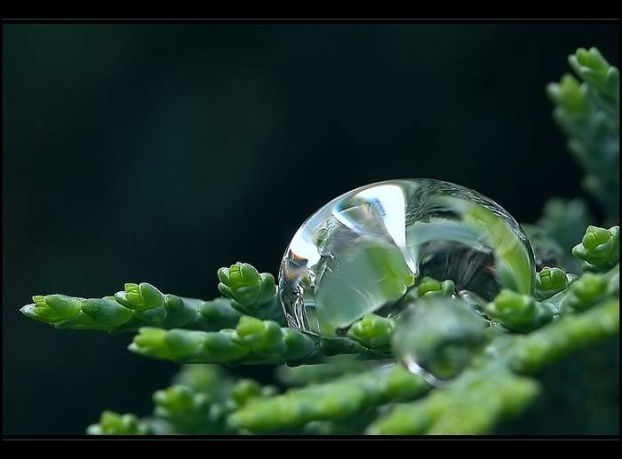
همه ما خودمان را چنين متقاعد ميكنيم كه با ازدواج زندگي بهتري خواهيم داشت،
وقتي بچه دار شويم بهتر خواهد شد، و با به دنيا آمدن بچه‌هاي بعدي زندگي بهتر...
ولي وقتي مي‌بينيم كودكانمان به توجه مداوم نيازمندند، خسته ميشويم.
بهتر است صبر كنيم تا بزرگتر شوند.
فرزندان ما كه به سن نوجواني ميرسند، باز كلافه ميشويم، چون دايم بايد با آنها سروكله بزنيم. مطمئناً وقتي بزرگتر شوند و به سنين بالاتر برسند، خوشبخت خواهيم شد.
با خود ميگوييم زندگي وقتي بهتر خواهد شد كه :
همسرمان رفتارش را عوض كند،
يك ماشين شيكتر داشته باشيم،
بچه هايمان ازدواج كنند،
به مرخصي برويم
و در نهايت بازنشسته شويم...
حقيقت اين است كه براي خوشبختي، هيچ زماني بهتر از همين الآن وجود ندارد.
اگر الآن نه، پس كي؟ زندگي همواره پر از چالش است.
بهتر اين است كه اين واقعيت را بپذيريم و تصميم بگيريم كه با وجود همه اين مسائل،
شاد و خوشبخت زندگي كنيم.

Slide 2
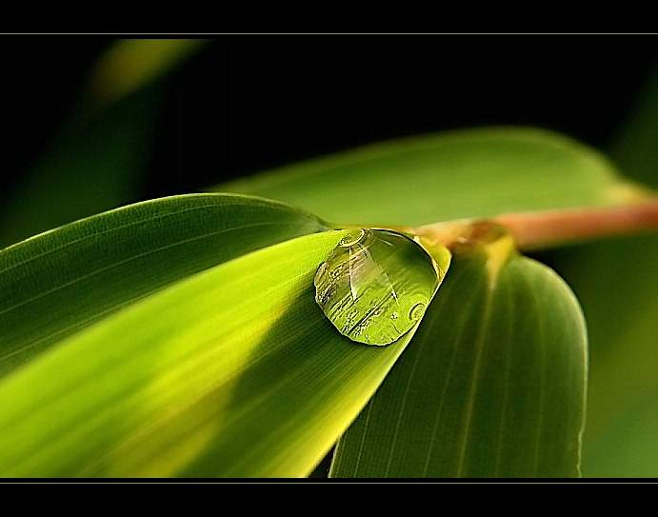
خيالمان ميرسد كه زندگي، همان زندگي دلخواه،
موقعي شروع ميشود كه موانعي كه سر راهمان هستند ، كنار بروند:
مشكلي كه هم اكنون با آن دست و پنجه نرم ميكنيم،
كاري كه بايد تمام كنيم،
زماني كه بايد براي كاري صرف كنيم،
بدهي‌هايي كه بايد پرداخت كنيم و ...
بعد از آن زندگي ما، زيبا و لذت بخش خواهد بود!
بعد از آنكه همه اينها را تجربه كرديم،
تازه مي فهميم كه زندگي، همين چيزهايي است كه ما آنها را موانع مي‌شناسيم.
اين بصيرت به ما ياري ميدهد تا دريابيم كه جاده‌اي بسوي خوشبختي وجود ندارد.
خوشبختي، خودٍ همين جاده است.
پس بياييد از هر لحظه لذت ببريم.
براي آغاز يك زندگي شاد و سعادتمند لازم نيست كه در انتظار بنشينيم:
در انتظار فارغ التحصيلي، بازگشت به دانشگاه، كاهش وزن ، افزايش وزن،
شروع به كار، ازدواج، شروع تعطيلات، صبح جمعه،
در انتظار دريافت وام جديد، خريد يك ماشين نو، باز پرداخت قسطها،
بهار و تابستان و پاييز و زمستان،
اول برج، پخش فيلم مورد نظرمان از تلويزيون، مردن، تولد مجدد و...

Slide 3
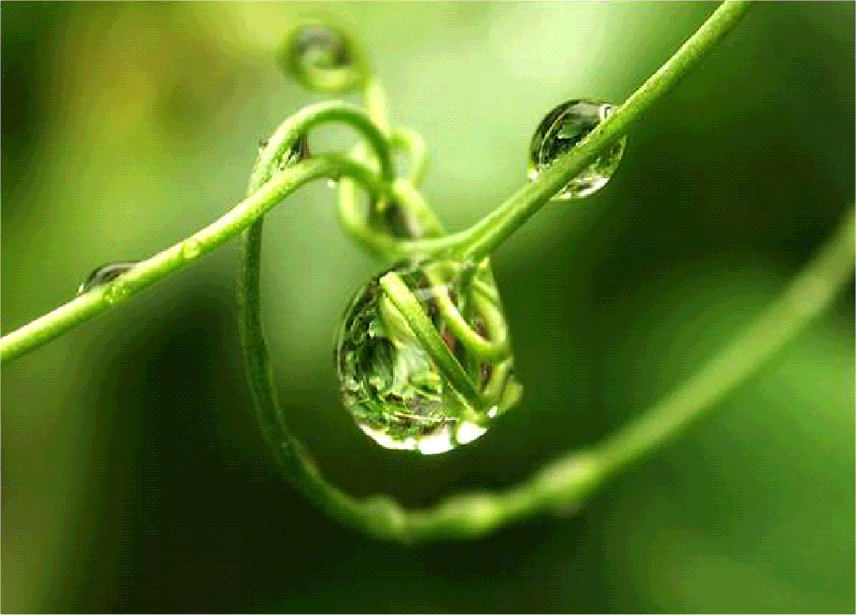
خوشبختي يك سفر است، نه يك مقصد.
هيچ زماني بهتر از
همين لحظه
براي شاد بودن وجود ندارد.
زندگي كنيد و از حال لذت ببريد.
اكنون فكر كنيد و سعي كنيد به سؤالات زير پاسخ دهيد:
پنج نفر از ثروتمندترين مردم جهان را نام ببريد.
برنده‌هاي پنج جام جهاني آخر را نام ببريد.
آخرين ده نفري كه جايزه نوبل را بردند چه كساني هستند؟
آخرين ده بازيگر برتر اسكار را نام ببريد.

Slide 4

نميتوانيد پاسخ دهيد؟ نسبتاً مشكل است، اينطور نيست؟
نگران نباشيد، هيچ كس اين اسامي را به خاطر نمي آورد.
روزهاي تشويق به پايان ميرسد!
نشانهاي افتخار خاك مي گيرند!
برندگان به زودي فراموش ميشوند!
اكنون به اين سؤالها پاسخ دهيد:
نام سه معلم خود را كه در تربيت شما مؤثر بوده‌اند ، بگوييد.
سه نفر از دوستان خود را كه در مواقع نياز به شما كمك كردند، نام ببريد.
افرادي كه با مهربانيهايشان احساس گرم زندگي را به شما بخشيده‌اند، به ياد بياوريد.
پنج نفر را كه از هم صحبتي با آنها لذت ميبريد، نام ببريد.
حالا ساده تر شد، اينطور نيست؟
افرادي كه به زندگي شما معني بخشيده‌اند، ارتباطي با "ترين‌ها" ندارند،
ثروت بيشتري ندارند، بهترين جوايز را نبرده‌اند، ...
آنها كساني هستند كه به فكر شما هستند، مراقب شما هستند،
همانهايي كه در همه شرايط، كنار شما ميمانند .
كمي بيانديشيد. زندگي خيلي كوتاه است.
و شما در كدام ليست قرار داريد؟ نميدانيد؟

Slide 5

اجازه دهيد كمكتان كنم.
شما در زمره مشهورترين نيستيد...،
اما از جمله كساني هستيد كه براي درميان گذاشتن اين پيام در خاطرمن بوديد.
مدتي پيش، در المپيك سياتل،
9 ورزشكار دو و ميداني كه هركدام گرفتار نوعي عقب ماندگي جسمي يا روحي بودند،
بر روي خط شروع مسابقه دو 100 متر ايستادند،
مسابقه با صداي شليك تفنگ، شروع شد.
هيچكس ، آنچنان دونده نبود، اما هر نفر ميخواست كه در مسابقه شركت كند و برنده شود.
آنها در رديفهاي سه تايي شروع به دويدن كردند،
پسري پايش لغزيد ، چند معلق زد و به زمين افتاد، و شروع به گريه‌ كرد.
هشت نفر ديگر صداي گريه او را شنيدند.
حركت خود را كند كرده و از پشت سر به او نگاه كردند...
ايستادند و به عقب برگشتند... همگي...
دختري كه دچار سندرم دان (ناتواني ذهني) بود كنارش نشست،
او را بغل كرد و پرسيد "بهتر شدي ؟"
پس از آن هر 9 نفر دوشادوش يكديگر تا خط پايان گام برداشتند.
تمام جمعيت روي پا ايستاده و كف زدند. اين تشويقها مدت زيادي طول كشيد.

Slide 6
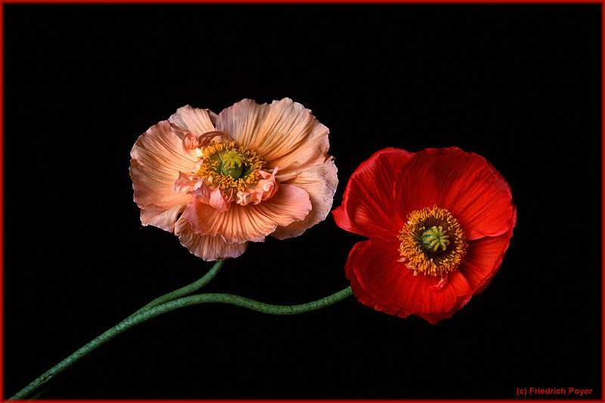
شاهدان اين ماجرا، هنوز هم در باره اين موضوع صحبت ميكنند. چرا؟
زيرا از اعماق درونمان ميدانيم كه
در زندگي چيزي مهمتر از برنده شدن خودمان وجود دارد.
مهمترين چيز در زندگي، كمك به سايرين براي برنده شدن است.
حتي اگر به قيمت آهسته تر رفتن و تغيير در نتيجه مسابقه اي باشد كه ما در آن
شركت داريم.
اگراين پيام را با عزيزانمان درميان بگذاريم،
شايد موفق شويم تا قلبمان را تغيير دهيم، شايد هم قلب شخص ديگري را، ...
”شعله يك شمع با افروختن شمع ديگري خاموش نميشود"
ترجمه و تهيه: عبدالرضا زارعي

